Slide 1
โครงการฝึกอบรมเชิงปฏิบัติการ
หลักสูตร การจัดทำเอกสารประเมินฝ่ายส่งน้ำและบำรุงรักษา
ประจำปีงบประมาณ 2564
เรื่อง
การคำนวณการใช้น้ำของพืช
และ การประเมินการใช้น้ำในกิจกรรมต่าง ๆ
โดย
นายนฤพล สีตบุตร
วิศวกรโยธาชำนาญการพิเศษ
สำนักวิจัยและพัฒนา

Slide 2
ค่าพารามิเตอร์ที่สำคัญที่เกี่ยวข้องกับการใช้น้ำของพืช
นำค่าการใช้น้ำของพืชไปใช้งาน
ET = K_{C} x ET_{O}
ET = K_{C} x ET_{O} + P
ET (Evapotranspiration) = ความต้องการใช้น้ำของพืช (mm/day)
K_{C} (Crop coefficient) = ค่าสัมประสิทธิ์การใช้น้ำของพืช
ET_{O} (Reference crop evapotranspiration) = ความต้องการใช้น้ำของพืชอ้างอิง (mm/day)
P (Deep percolation) = การรั่วซึมเลยเขตรากในแปลงนา (mm/day)

Slide 3
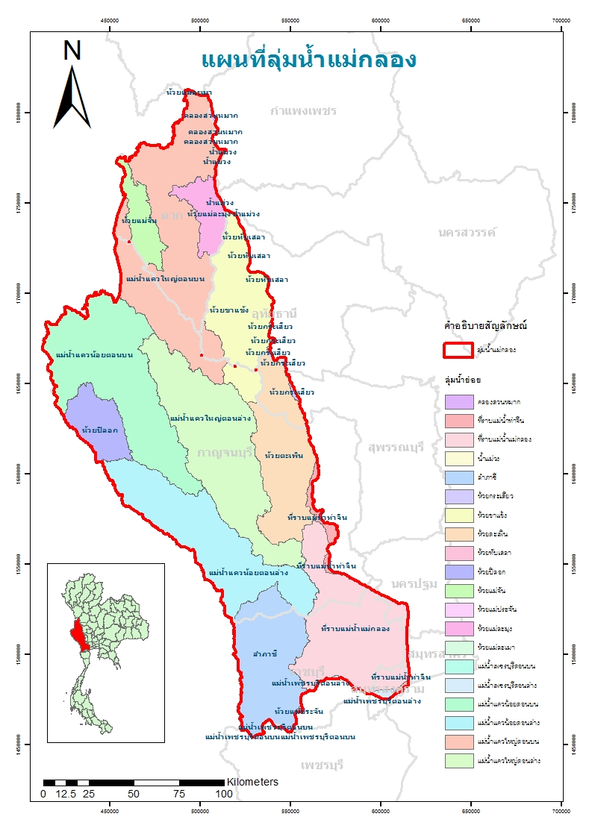
ข้อควรรู้ : ค่าสัมประสิทธิ์การใช้น้ำของพืช (K_{C})
ET
K_{C}=
ET= K_{C}x ET_{O}
ET_{O}
0.5 = 1 /2
จ. นครปฐม
0.5 = 2 /4
จ. เชียงใหม่

Slide 4
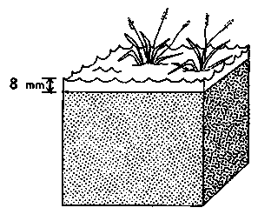
ข้อควรรู้ : ค่าความต้องการน้ำชลประทาน
สมมติ ค่าความต้องการน้ำชลประทาน = 8 มม./วัน
หมายถึง ในแต่ละวันพืชต้องการน้ำลึก เท่ากับ 8 มม. ท่วมเหนือพื้นที่เพาะปลูกของพืชชนิดนั้น เพื่อใช้ในการเจริญเติบโต

Slide 5
ความต้องการน้ำชลประทานสุทธิที่ต้องให้แก่พืช
Net irrigation requirement (IR_{n})
IRn
IRn = ET – Re - Ge – Wb + LR
IRn = ความต้องการน้ำชลประทานของพืชสุทธิ (mm/day)
ET = ค่าการใช้น้ำของพืช (mm/day)
LR = ความต้องการน้ำเพื่อลดความเข้มข้นของเกลือในดิน (mm/day)
Re = ฝนใช้การ (mm/day)
Ge = น้ำใต้ดินในระดับความลึกที่พืชดูดมาใช้ได้ (mm/day)
Wb = ความชื้นหรือน้ำที่สะสมอยู่ในดินก่อนการให้น้ำ (mm/day)
เทอมของความลึก (มม./วัน)

Slide 6
สรุป แหล่งน้ำที่พืชใช้
1. จากความชื้นที่เหลืออยู่ในดินก่อนการให้น้ำ (Stored soil water, Wb) คือ ความชื้นที่เหลืออยู่ในดินก่อนการส่งน้ำให้กับพืช อาจจะเป็นความชื้นที่เหลืออยู่ในดินหลังการเก็บเกี่ยว หรือ จากฝนที่ตกนอกฤดู อย่างไรก็ตามน้ำจากแหล่งนี้ บางพื้นที่อาจจะมีให้พืชไปใช้ได้ไม่มากนัก (ส่วนใหญ่มีปริมาณน้อย ในทางปฏิบัติมักไม่นำมาคิด)
2. จากน้ำใต้ดิน (Ground water, Ge) คือ น้ำใต้ดินที่อยู่ในระดับที่พืชสามารถดูดมาใช้ได้ และต้องเป็นน้ำที่มีคุณภาพดี (ส่วนใหญ่มีปริมาณน้อย ในทางปฏิบัติมักไม่นำมาคิด)
3. จากฝนใช้การ (Effective rainfall, Re) คือ บางส่วนของน้ำฝนที่ตกลงบนพื้นที่เพาะปลูก และซึมลงไปเก็บไว้ในดินในระดับความลึกที่พืชสามารถนำไปใช้ประโยชน์ได้
4. จากน้ำชลประทาน (Irrigation) เป็นน้ำส่วนที่เพิ่มเติมขึ้นจากข้อ 1 – 3 คือ ปริมาณน้ำที่พืชต้องการใช้สำหรับการระเหยและการคายน้ำ หรือ เรียกการคายระเหย (ET) นอกจากนั้นน้ำชลประทานในส่วนนี้จะใช้ในกิจกรรมการใช้น้ำด้านอื่น ๆ ด้วย

Slide 7
ในทางปฏิบัติ ความต้องการน้ำชลประทานสุทธิที่ต้องให้แก่พืช
Net irrigation requirement (IR_{n})
IRn = ET – Re
IRn = ความต้องการน้ำสุทธิที่จะต้องให้แก่พืช (mm/day)
ET = ความต้องการน้ำของพืช (mm/day)
Re = ฝนใช้การ (mm/day)
*** โปรแกรมจะคำนวณ IR_{n} ตามสมการด้านบน ***

Slide 8
ในทางปฏิบัติ ความต้องการน้ำชลประทานสุทธิที่ต้องให้แก่พืช
Gross irrigation requirement (IR_{n})
IRn
IRg =
E
IRg = ความต้องการน้ำชลประทานทั้งหมดที่ต้องส่งให้แก่พืช (mm/day)
IRn = ความต้องการน้ำชลประทานสุทธิของพืช (mm/day)
E = ประสิทธิภาพการชลประทาน (%)
เทอมของความลึก (มม./วัน)

Slide 9
ข้อควรรู้เรื่องข้าว : ก่อนการวางแผนฯ
1. การตกกล้าเทือก (การตกกล้าที่จะต้องมีน้ำหล่อเลี้ยงอยู่เสมอ)
1.1 ข้าวไม่ไวต่อแสง กล้าอายุที่เหมาะสม 20 - 25 วัน
1.2 ข้าวไวต่อแสง กล้าอายุที่เหมาะสม 25 - 30 วัน
2. การตกกล้าแห้ง (ไม่มีน้ำเพียงพอที่จะทำเทือกเพื่อตกกล้า)
2.1 การหว่านข้าวแห้ง
2.2 การหว่านข้าวงอก
2.3 การตกกล้าแบบกระทุ้งหยอดข้าวแห้ง
2.4 การตกกล้าสำหรับใช้กับเครื่องปักดำ
2.4.1 การตกกล้าในถาดเพาะ กล้าอายุที่เหมาะสม 18 - 28 วัน
2.4.2 การตกกล้าในแปลง กล้าอายุที่เหมาะสม 18 - 25 วัน
3. การเตรียมกล้าโยน กล้าอายุที่เหมาะสม 15 วัน

Slide 10
โปรแกรมวางแผนการใช้น้ำชลประทาน
(WAPF 4)

Slide 11



การปลูกข้าว (นาดำ)
WAPF 1.0 – 2.5
เตรียมแปลงกล้า = ปริมาณน้ำ/จำนวนวัน
เลี้ยงกล้า = ปริมาณน้ำ/จำนวนวัน
เตรียมแปลงนา = ปริมาณน้ำ/จำนวนวัน
เริ่มปักดำ
ข้าวเริ่มใช้น้ำ (เริ่มใช้ค่า K_{c} )
WAPF 3.0 ขึ้นไป
เตรียมแปลงกล้า = ปริมาณน้ำ/จำนวนวัน
เลี้ยงกล้า = ปริมาณน้ำ/จำนวนวัน
เตรียมแปลงนา = ปริมาณน้ำ/จำนวนวัน
ข้าวเริ่มใช้น้ำ (เริ่มใช้ค่า K_{c} )

Slide 12


ปลูกข้าว (นาหว่าน)
WAPF 3.0 ขึ้นไป
เตรียมแปลงนา = ปริมาณน้ำ/จำนวนวัน
หว่านข้าว
หยุดส่งน้ำ (รอข้าวงอก) = จำนวนวัน

Slide 13
การปลูกพืชอื่น ๆ
WAPF 3.0 ขึ้นไป
เตรียมแปลง = ปริมาณน้ำ/จำนวนวัน
(น้ำช่วยงอกคิดหรือไม่ก็ได้ ≈ 50 มม.)
ปลูกพืช เริ่มใช้น้ำ (เริ่มใช้ค่า K_{c} )

Slide 14

แนวคิดและทฤษฎีที่เกี่ยวข้อง
FAO Training Series หัวข้อ WATER Chapter 2 : Estimates of Water Requirements for a Fishpond
Fishpond Total Req. = Puddling + Initial Fill + Drainage + Water Losses
Puddling = 200 – 300 mm
Initial Fill = Average Depth (mm)
Drainage = % x Average Depth (mm)
Water Losses = Seepage Losses (mm) (Table) + Evaporation Losses (mm) (0.75 x Epan)
*** วิธีการที่ FAO แนะนำ ไม่คิดฝนใช้การ (Re) ***
Note 1 : ทั้งหมดเป็นความต้องการน้ำในเทอมของความลึก (มิลลิเมตร)
Note 2 : Epan = monthly evaporation from Class A - Pan

Slide 15
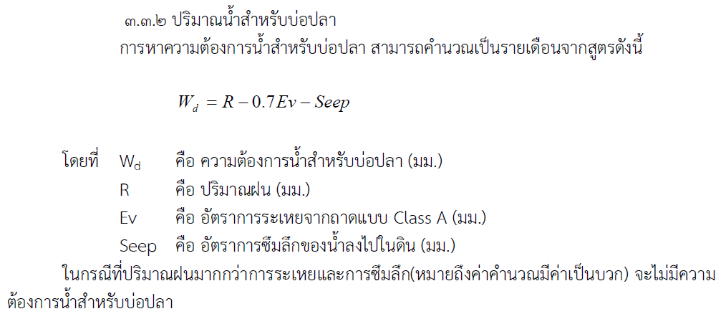

แนวคิดและทฤษฎีที่เกี่ยวข้อง (ต่อ)
ที่มา : คู่มือปฏิบัติการจัดสรรน้ำ เล่มที่ 15 หน้า 15 – 8 เรื่อง การคำนวณหาประสิทธิภาพการชลประทาน
*** วิธีการที่คู่มือปฏิบัติการจัดสรรน้ำแนะนำ คิดฝนปกติ (R) แต่ไม่แปลงเป็นฝนใช้การ (Re) ***

Slide 16
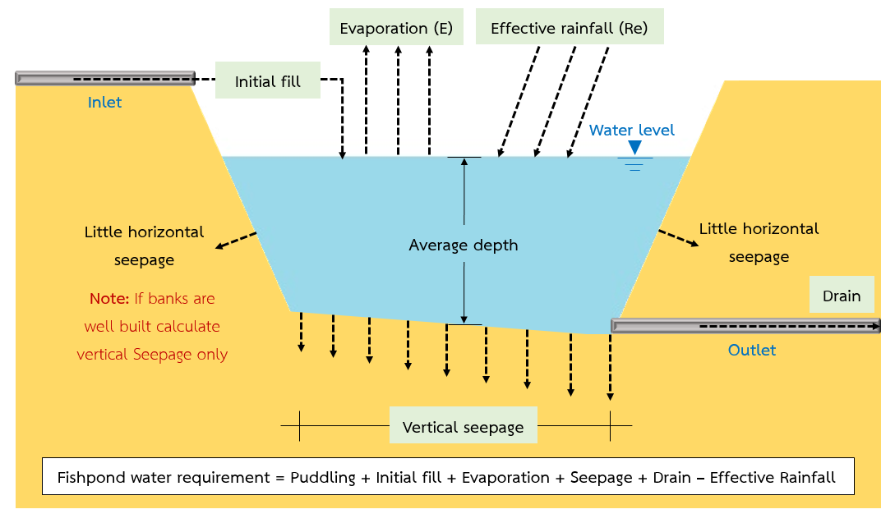
แนวคิดและทฤษฎีที่เกี่ยวข้อง (ต่อ)
วิธีการคำนวณของโปรแกรม WAPF 3.0 = วิธีการของ FAO + วิธีการของคู่มือฯ จัดสรรน้ำ

Slide 17
แนวคิดและทฤษฎีที่เกี่ยวข้อง (ต่อ)
วิธีการคำนวณของโปรแกรม WAPF 3.0 = วิธีการของ FAO + วิธีการของคู่มือฯ จัดสรรน้ำ
Fishpond Total Requirement = Puddling + Initial Fill + Drainage + Water Losses – Effective Rainfall
Fishpond Effective Rainfall
Puddling
Initial Fill
Fishpond Drainage
Water Losses = Seepage + Evaporation
ระยะเวลาเตรียมบ่อปลา
ระยะเวลาเลี้ยงปลา
*** วิธีของ WAPF 3 ต่างจากวิธีของ FAO คือ จะเพิ่มการคำนวณค่าฝนใช้การ โดยใช้วิธีการคำนวณแบบฝนใช้การของข้าว (Re) ขึ้นอยู่กับผู้คำนวณจะเลือกวิธีการคำนวณ และ สามารถเลือกคำนวณโดยคิดฝนใช้การเท่ากับฝนที่ตรวจวัดได้ (Re = R) ตามวิธีการของคู่มือฯ จัดสรรน้ำ ***

Slide 18
แนวคิดและทฤษฎีที่เกี่ยวข้อง (ต่อ)
Fishpond Total Requirement = Puddling + Initial Fill + Drainage + Water Losses – Effective Rainfall
Fishpond Effective Rainfall
3
Puddling
Initial Fill
Fishpond Drainage
4
Fishpond Water Losses = Seepage + Evaporation
1
2
5
ระยะเวลาเตรียมบ่อปลา
ระยะเวลาเลี้ยงปลา
1
+ ความต้องการน้ำเพื่อการเตรียมบ่อ เพื่อสร้างชั้นดินเลน (Puddling)
2
+ ความต้องการน้ำเพื่อการเติมบ่อปลาครั้งแรก (Initial Amount of Water to Fill the Pond)
3
- ฝนใช้การของบ่อปลา (Fishpond Effective Rainfall)
4
+ การเปลี่ยนถ่ายน้ำจากบ่อปลา (Fishpond Drainage)
5
+ การสูญเสียน้ำจากบ่อปลา = รั่วซึม + ระเหย (Fishpond Water Losses = Seepage + Evaporation)

Slide 19
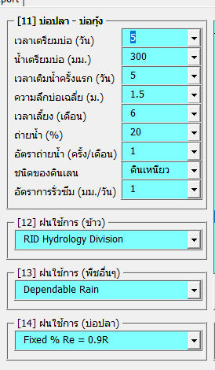
การป้อนข้อมูล
1. ระยะเวลาเตรียมบ่อปลา (วัน) (ถ้ามี)
2. ความต้องการน้ำเพื่อการเตรียมบ่อปลา (มม.) (ถ้ามี)
3. ระยะเวลาเติมน้ำบ่อปลาครั้งแรก (วัน) (ถ้ามี)
4. ความลึกเฉลี่ยของน้ำที่ใช้ในการเลี้ยงปลา (ม.)
5. ระยะเวลาในการเลี้ยงปลา (เดือน)
6. เปอร์เซ็นต์การเปลี่ยนถ่ายน้ำเทียบกับความลึกน้ำที่เลี้ยง (%) (ถ้ามี)
7. จำนวนครั้งของการเปลี่ยนถ่ายน้ำบ่อปลา (ครั้ง/เดือน) (ถ้ามี)
8. ชนิดของดินเลนก้นบ่อปลา
9. อัตราการรั่วซึมของน้ำผ่านดินเลนก้นบ่อปลา (มม./วัน)
WAPF 3.0
10. วิธีการประมาณค่าฝนใช้การสำหรับบ่อปลา (มม./วัน)

Slide 20
การแสดงผลการคำนวณ
แผ่นงานที่ใช้แสดงผลการคำนวณค่าการใช้น้ำของบ่อปลา
1. แผ่นงาน Fishpond_LP แสดงค่าระยะเวลาและความต้องการน้ำที่ใช้ในการเตรียมบ่อปลา
2. แผ่นงาน Fishpond_Seepage แสดงค่าการสูญเสียน้ำจากบ่อปลา จากการรั่วซึม (FAO Table)
3. แผ่นงาน Fishpond_Evap แสดงค่าการสูญเสียน้ำจากบ่อปลา จากการระเหย (คำนวณ)
4. แผ่นงาน Fishpond_Drain แสดงค่าอัตราการเปลี่ยนถ่ายน้ำ จากบ่อปลา (คำนวณ)
5. แผ่นงาน Fishpond_Re แสดงค่าฝนใช้การของบ่อปลา (คำนวณ)
6. แผ่นงาน IRn_dep แสดงผลการคำนวณทุกกิจกรรมการใช้น้ำชลประทาน (เทอมของความลึก)

Slide 21
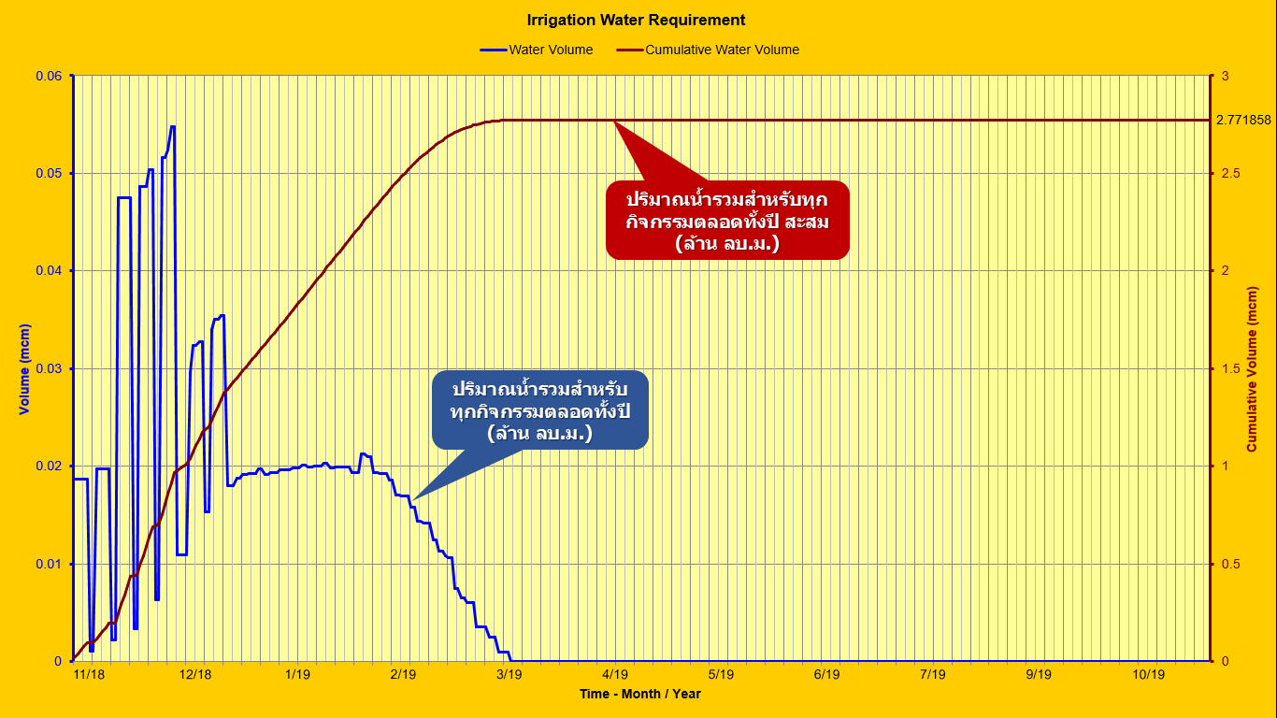
แผนภูมิแสดงการวางแผนการใช้น้ำชลประทานแบบไม่มีอ่างเก็บน้ำ

Slide 22
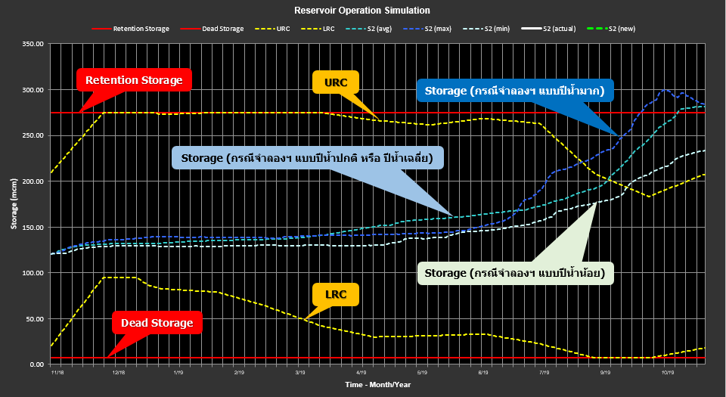
ภาพที่ 4 แผนภูมิแสดงการวางแผนการใช้น้ำชลประทานแบบมีอ่างเก็บน้ำ

Slide 23
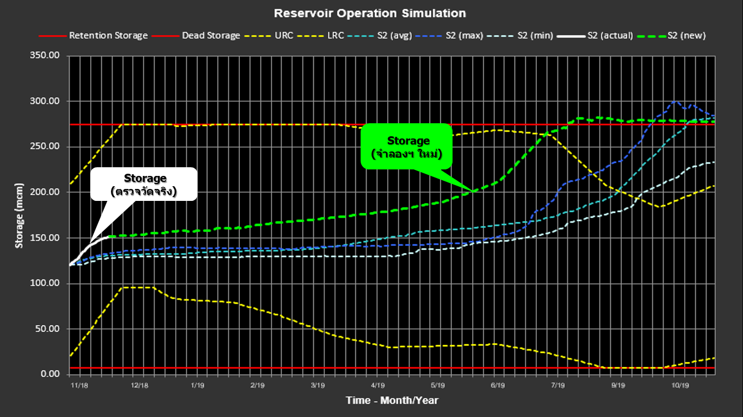
แผนภูมิแสดงการวางแผนการใช้น้ำชลประทานแบบมีอ่างเก็บน้ำ กรณีค่าปริมาณน้ำจริงเบี่ยงเบน และ มีการจำลองสถานการณ์น้ำใหม่

Slide 24
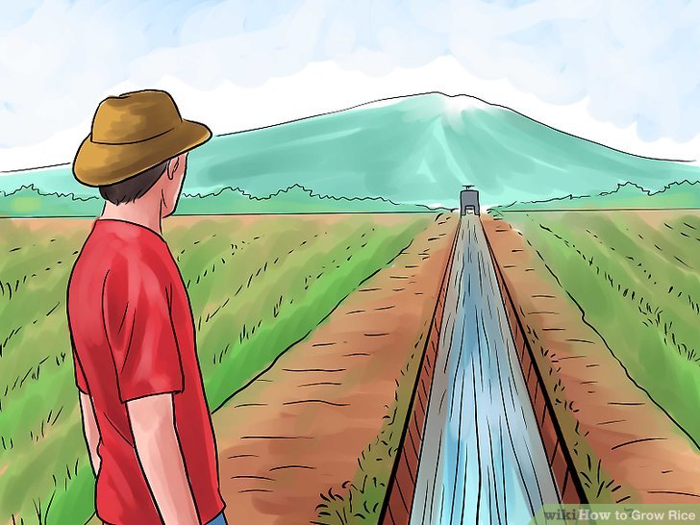
17 ก.พ. 2564
WAPF 4

